Slide 1
Ez az én művem
Jakab Richárd
Tanuló
Eisensehr Mihály
Felkészítő tanár
Petőfi Sándor Evangélikus Gimnázium
7150 Bonyhád Kossuth Lajos u. 4.

Slide 2
Mesterséges Intelligencia

Slide 3
Mesterséges Intelligencia
A Mesterséges Intelligencia (MI) a számítógép-tudomány jelentős ágát képviseli
Célja, hogy gondolkodó, vagy legalábbis gondolkodásra hasonlító tudással rendelkező modellt készítsen (modell például egy program, vagy egy robot)
Érdekesség, hogy a Mesterséges Intelligenciának két változata van: Erős MI és gyenge MI
Az erős MI célja, hogy érzelmekkel, önálló gondolatokkal rendelkező modellt teremtsen, míg a gyenge MI célja egy modell építése, ami utánozza az embert, vagy más, gondolkodásra képes élőlényt, ami által megérthetjük azt

Slide 4
Érzelmekkel rendelkező modell?
Lehetséges ez?

Slide 5
Érzelmekkel rendelkező modell? Lehetséges ez ?
Sajnos erre a kérdésre még nem tudunk válaszolni
Sok tudós úgy tartja, hogy „Az erős MI túl nagyravágyó, és számunkra elérhetetlen célokat tűz ki.”
Ezért próbálják gyenge Mesterséges Intelligenciával először megérteni az elmét, és utána utánozni azt

Slide 6
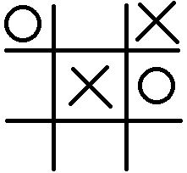

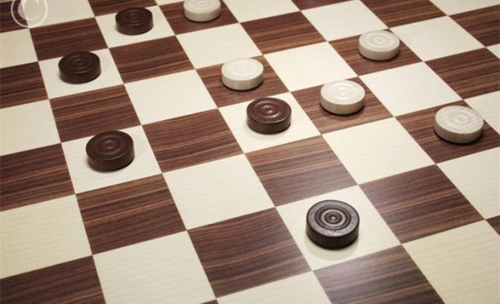
Példák gyenge MI -re
Sakk program
Dáma program
Amőba program

Slide 7
Ez az én művem

Slide 8
Ez az én művem
Természetesen egy gyenge MI-vel működő modellt hoztam létre, egy amőba programot
A program képes tanulni, emlékszik a hibáira, és az alapján próbálja kijavítani magát
Azonnali gondolkodásra is képes, rögtönözni
Azért készítettem, mert nagyon érdekel engem ez a szakterület, és ezen a területen képzelem el a jövőmet is

Slide 9
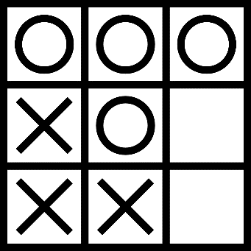
Ez az én művem
Ha esetleg valaki nem tudná, mi az az Amőba:
Az amőba egy két személyes játék, ahol (jelen
esetben 3x3 –as területen) felváltva
egyszer az egyik, máskor a másik játékos rak egy jelet
Egyik játékos X –et, a másik O –t rak
Az nyer, aki először tud egymás mellé
tenni a saját jeléből hármat
Egymás mellét értjük sorosan, oszloposan és átlósan is

Slide 10
Program felépítése

Slide 11
Program felépítése
A program tanulási folyamata:
  Többnyire random helyet tesz meg
  Minden meccs végén lementi a meccs lépéseit egy txt fájlba
  Már a második meccstől kezdve mindig megnézi, a meccsben megtett lépések voltak e már megtéve előző meccsekben
  Először megnézi azokat a meccseket, ahol ő nyert
  Ha talál nyertes meccset, az abban lévő következő lépést fogja meglépni

Slide 12
Program felépítése
A program tanulási folyamata:
  Ha nem talál nyertes meccset, akkor megnézi azokat a meccseket, ahol vesztett
  Ha talál vesztes meccset, akkor megnézi az abban lévő következő lépést, és ha lehet, azt nem lépi meg a mostani meccsben
  A program győzelemre tőr: a döntetlen végű meccseket is vesztesnek tekinti
  Ha több lépés merül fel (pl. két győztes meccse is volt már) akkor véletlenszerűen dönti el, hogy melyiket lépi meg

Slide 13
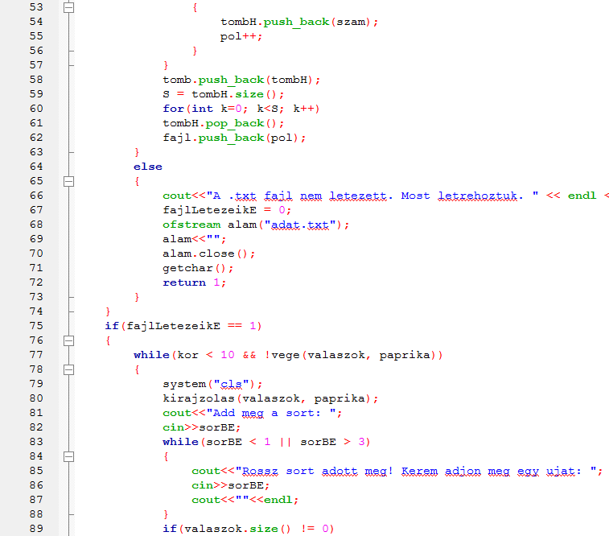
Program felépítése
A program egy 3x3 –as területre vetíti ki a meccs aktuális állását
X és O a játékosok lépéseit, * a még üres, betöltetlen helyeket jelöli
                A program egy részlete

Slide 14
Program felépítése
Felépül továbbá egy txt beolvasó – kiírató részből
Egy adatok betáplálásával foglalkozó részből
Egy random eredményt adó részből, és egy ehhez szorosan kapcsolódó ellenőrző részből
Egy, a következő lépést számláló részből
Egy másik részből, mely ellenőrzi, hogy jó megoldás –e , az adott megoldás
És befejezésül egy kirajzoló részből

Slide 15
Program működése

Slide 16
Program működése
A program működése:
  Megnézi először, hogy a txt, amibe menti a lépéseket, létezik e már. Ha nem, akkor létre hozza azt, és újra kell indítani a programot
  Ezek után, bekéri a játékostól az adatokat, hogy hova kíván „X” –et tenni
  Ezután ellenőrzi, hogy tud e nyerni
    Érdekesség:
    A gép úgy keres az előző lépésekben, hogy a mostani meccs lépéseit, és a txt –ben tárolt meccs lépéseit is mondattá alakítja, majd a mostani meccs lépéséből készült mondatrészt elkezdi keresni az előző meccsek lépéseiből készült mondatokban
  Ha igen, akkor meglépi a nyerő lépést
  Ha nem, akkor jön az ellenőrzés, amit az előző dián lett megemlítve

Slide 17
Program működése
A program működése:
  Ellenőrzi továbbá azt is, hogy döntetlen e a meccs
  Ha nem döntetlen, különféle algoritmusok segítségével kiszámítja, hogy mit lépjen, figyelembe véve txt –ben tárolt lépéseket
  Majd kiírja a lépést, és miután vége a meccsnek, kiírja a txt be a lépéseket

Slide 18
Elkészítésének főbb lépései

Slide 19
Elkészítésének főbb lépései
Először a txt beolvasó része készült el
Ezután (mivel a meccs minimum 5 körből áll) csak az első kört nézve írtam a programot
Amiben véletlenszerűen ad lépést a gép
Ezután jött a több körös meccs menete
Ekkor a program az eddigi lépés alapján elkezd keresni a txt-ben tárolt lépések között
  Emlékeznek még, hogy hogyan is zajlik ez?
  Mondattá alakítjuk a meccsek lépéseit, és a mostani meccs lépéseiből készült mondatot keressük a többi mondatban

Slide 20
Elkészítésének főbb lépései
Közben megírtam a kiírató programot is, és a többi olyas fajta kiíratást, mint „Döntetlen” „Nyertél, gratulálok” stb…
És a legvégén lettek megírva azok az algoritmusok, mely alapján dönti el a gép, hogy a következő lépésben tud –e egyből nyerni, vagy számolgatnia kell

Slide 21
És mire jó ez?

Slide 22
És mire jó ez?
Ez egy fontos kérdés
Egyrészt lehet játékként is használni, de érezhető, hogy itt többről van szó
A gyenge MI, amit az én kis szerény Amőba programom képvisel, a MI egy jelentős ágazata
Mely – mint említettem már – arra törekszik, hogy olyan modellt építsen, mely segítségével megértheti az elme működését
És ezt a folyamatot el kell valahol kezdeni, mint pl. egy egyszerű Amőbánál

Slide 23
Feladat
Mit gondol Ön: megvalósítható az erős MI? Tehát létre lehet hozni egy modellt (egy program a számítógépen vagy egy robot például), ami képes az önálló gondolkodásra, amely érzelmekkel rendelkezik?
Vagy ez egy lehetetlen feladat, mellyel kár foglalkozni?

Slide 24
Kérdések
Mi az az erős és gyenge MI?
Mondj példákat a modellre
Mondj néhány példát a gyenge MI-re
Vázold fel nagyvonalúan a program tanulási folyamatát

Slide 25
Források
6. dián bal oldalt a sakkos kép:
http://goo.gl/VyHzM3
6. dián jobb oldalt a dámás kép:
http://goo.gl/HYRZRV
9. dián jobb oldalt lévő kép forrása:
http://goo.gl/Z2Pn9V

